Slide 1
Использование здоровьесберегающих технологий в работе учителя-логопеда
Учитель-логопед:
Паунькина С.В.

Slide 2
Здоровье – это самое ценное, что есть у человека. Н.А.Семашко
Здоровьесберегающие технологии – это
комплекс разнообразных форм и видов деятельности, направленный на сохранение и укрепление здоровья воспитанников ДОУ
Любая педагогическая технология должна быть здоровьесберегающей

Slide 3
Актуальнность
В последние годы отмечается устойчивая тенденция ухудшения здоровья дошкольников, увеличения числа детей с нарушением психического и речевого развития, в связи с чем применение здоровьесберегающих технологий в деятельности ДОУ становится очень актуальным.
А в своей работе использую как традиционные , так и нетрадиционные виды здоровьесберегающих технологий.
Традиционные: артикуляционная гимнастика, дыхательная гимнастика, пальчиковая и зрительная гимнастика, самомассаж .
Нетрадиционные: Су-джок терапия, биоэнергопластика, кинезиологические упражнения.
Цель презентации – ознакомление с здоровьесберегающими технологиями в работе логопеда , освоенными и планируемыми к освоению на логопункте

Slide 4
Артикуляционная гимнастика это упражнения по выработке плавных полноценных движений органов артикуляции (губ, языка, челюстей), необходимых для чистого произнесения звуков.
Главная задача - выработать силу, точность и переключаемость движений.
Различают упражнения:
Статические – «Лопаточка», «Трубка», «Иголочка»,
«Чашка»,«Горка», и др.
Динамические – «Часики», «Вкусное варенье», «Грибок»
«Лошадка», «Качели», «Змейка», «Маляр», и др.
Данный вид гимнастики является одним из самых эффективных средств формирования и коррекции правильного звукопроизношения.
Я в своей работе использую арт. гимнастику как на индивид. так и на подгрупповых занятиях. Выбираю упражнения в соответствие с группой звуков подлежащих коррекции. При проведении арт.гимнастики использую музыку и сопряженные движения руки ребенка. Это повышает эффективность артикуляционной гимнастики. Широкое применение получили «Сказки о Веселом язычке».

Slide 5
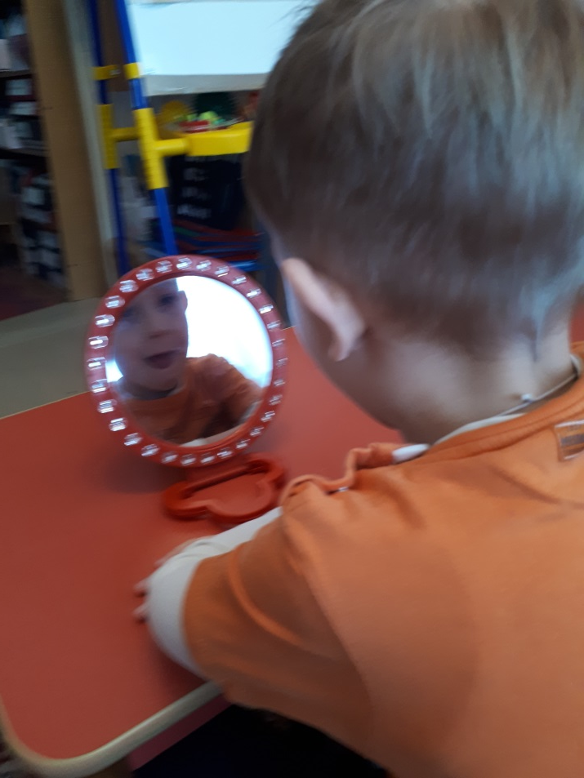
Нетрадиционная арт. гимнастика

Slide 6
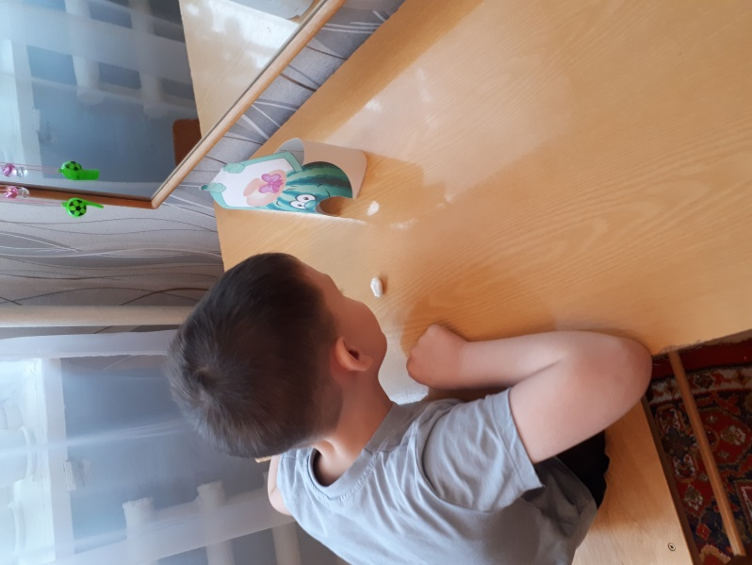
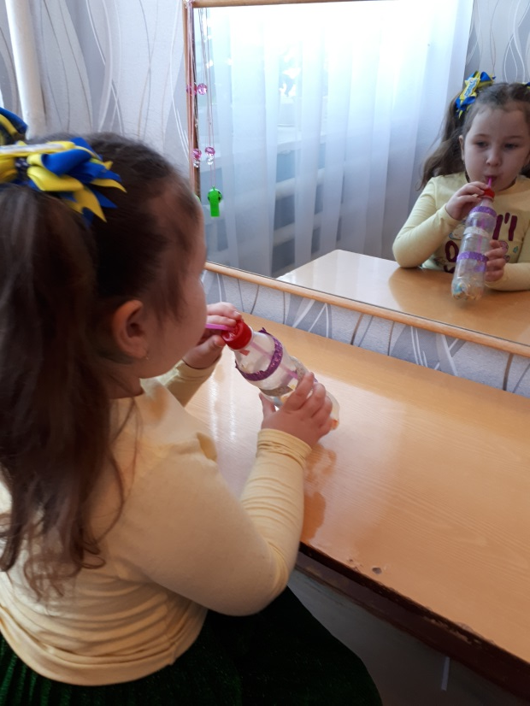
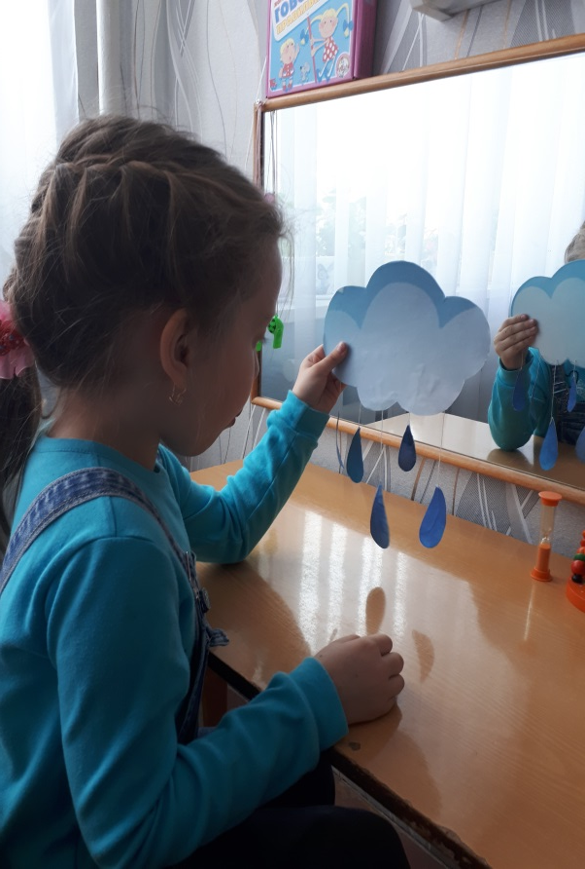
Дыхательная гимнастика обеспечивает важнейшее условие правильной речи – правильный выдох, четкую, ненапряженную артикуляцию.
У детей с речевыми нарушениями речевое дыхание обычно нарушается
Дыхание становится поверхностным, аритмичным. Для выработки необходимого длительного выдоха проводим любимые детьми игры:
«Накорми голодных фруктов», «Снежинки», «Бабочка», «Пузыри»,
«Задуй свечу», а также упражнения «Фиксированный выдох», «Форсированный выдох», «Теплый выдох», вдох поочередно через правую- левую ноздрю.

Slide 7
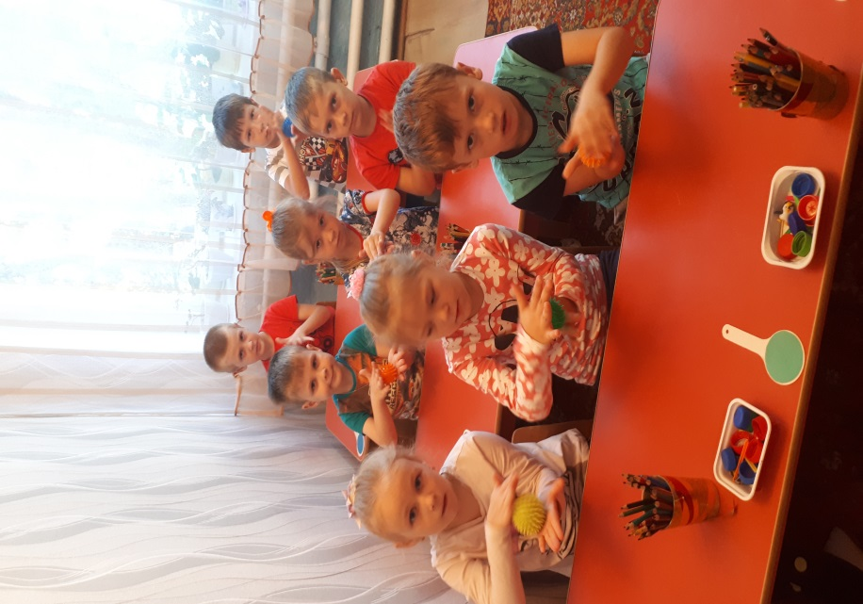
Самомассаж Самомассаж – это массаж, выполняемый самим ребёнком, имеющим речевые нарушения, это упражнения, вызывающие эффект, сходный с массажным. Цель самомассажа – стимуляция кинестетических ощущений мышц, участвующих в работе речевого аппарата и нормализация тонуса данных мышц.

Slide 8
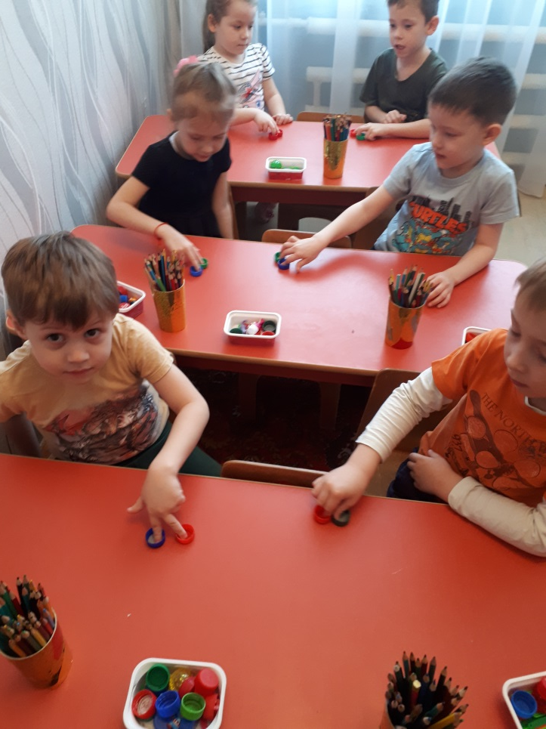
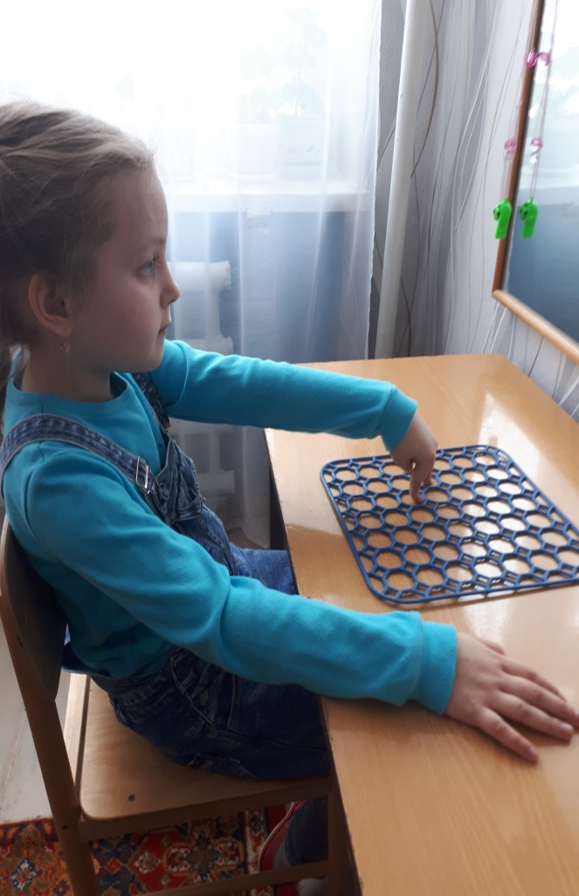
Пальчиковая гимнастика . В.А.Сухомлинский писал, что «истоки способностей и дарования детей на кончиках их пальцев. От них идут тончайшие ручейки, которые питают источники творческой мысли». В головном мозге человека центры, отвечающие за речь и движения пальцев рук, расположены очень близко. Стимулируя мелкую моторику и активизируя тем самым соответствующие отделы мозга, мы активизируем и соседние зоны, отвечающие за речь. Особенно важно развитие мелкой моторики рук у детей младшего дошкольного возраста.

Slide 9
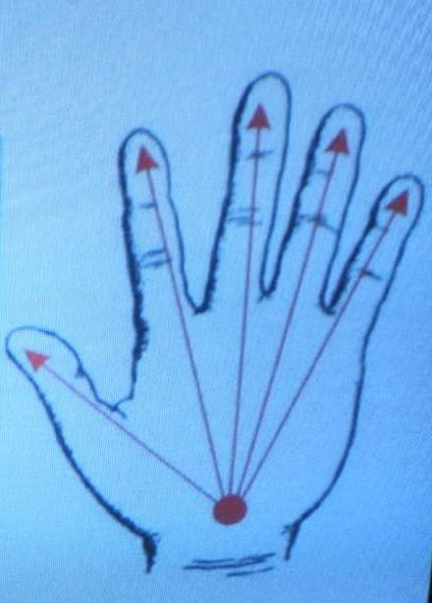
Су-джок терапия
Разработанная южно-корейским учёным Пак Чже Ву, Су-Джок терапия основывается на том, что на кистях и стопах человека расположены системы высокоактивных точек соответствия всем органам и участкам тела. Воздействуя на которые, можно регулировать состояние органов.
Стимуляция высокоактивных акупунктурных точек расположенных на пальцах рук при помощи различных приспособлений (шарики, массажные мячики, колючие валики, орехи и др. При стимуляция рецепторов в мышцах возникают импульсы, которые достигают коры головного мозга, тонизируют ЦНС в результате чего повышается регулирующая роль в ЦНС в отношении работы всех систем и органов.Сочетание таких упражнений как су-джок терапия, с упражнениями по коррекции звукопроизношения и формированию лексико-грамматических категорий, позволяет значительно повысить эффективность коррекционно-логопедического воздействия, повышая физическую и умственную работоспособность.

Slide 10
Приёмы Су-джок терапии: - массаж ладоней специальным Су-джок шариком с шипами; - массаж пальцев эластичным кольцом; - массаж стоп на массажных ковриках

Slide 12
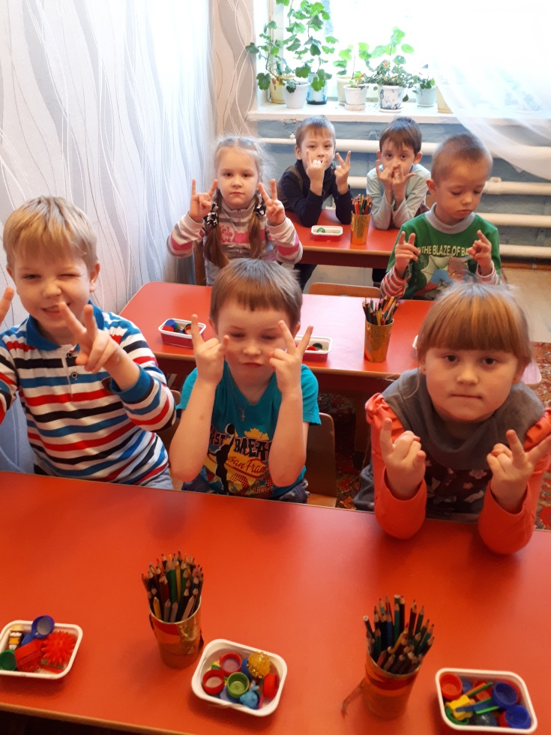
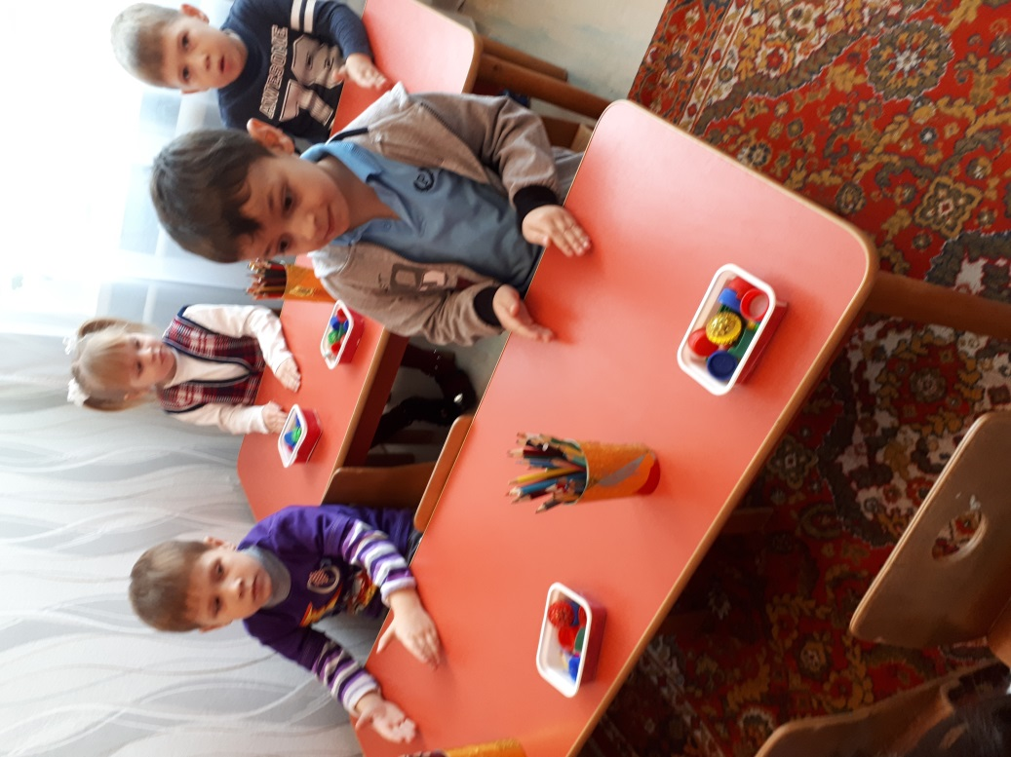
Кинезиология – наука о развитии головного мозга через движение. В логопедии кинезиологические упражнения дают возможность задействовать те участки мозга, которые раньше не участвовали в учении. И тем самым позволяют улучшить у ребенка память, внимание, пространственные представления, мелкую и крупную моторику, и в результате решать проблемы коррекции речи.
Данный вид упражнений направлены на формирование и развитие межполушарного взаимодействия, развитие точности движения пальцев и способность переключения с одного движения на другое («Кулак-ребро-ладонь», «Ухо-нос», «Колечко», «Лягушка», «Замок» и др.). Они решают ряд важнейших задач:-развитие специализации полушарий головного мозга;
-синхронизация полушарий головного мозга;-развитие мышления, памяти, внимания;
-развитие способности к произвольному контролю;

Slide 13
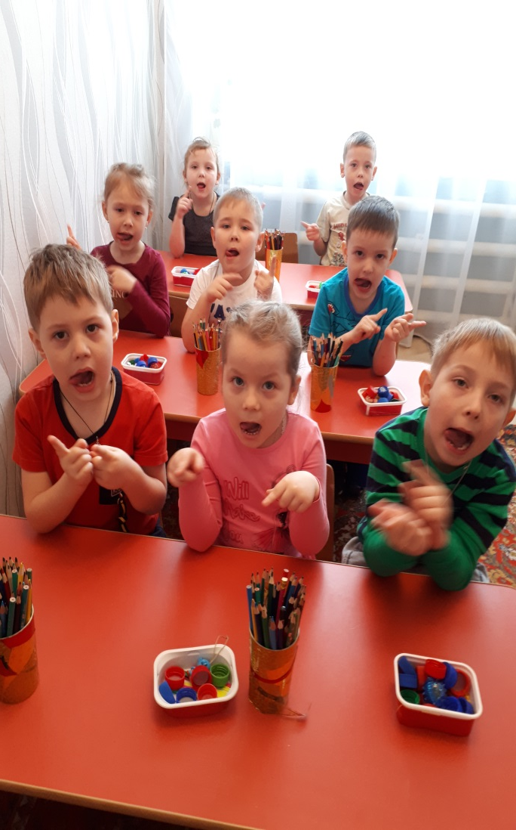
Биоэнергопластика Термин состоит из 2-х слов: биоэнергия и пластика. Биоэнергия –это энергия, которая находится внутри человека, пластика –плавные, раскрепощённые движения тела, рук.
Биоэнергопластика в логопедии – это соединение движений артикуляционного аппарата с движением рук. Выполняя артикуляционное упражнение, ребёнок сопровождает его движением одной или обеих рук. При этом развивается координация движений мелкой моторики пальцев, память, произвольное внимание . Эффективность исправления дефектов звуков возрастает в 2 раза, т.к. работающая рука многократно усиливает импульсы, идущие к коре головного мозга от языка.

